Slide 1


Uso del Set en Java
En esta presentación, exploraremos la utilidad y flexibilidad del Set en Java, un tipo de colección que garantiza la unicidad de sus elementos, ofreciendo ventajas en diversas aplicaciones.
por Antonio Martín León

Slide 2

Definición y características del Set
Definición
Características
Un Set es una colección de elementos que no permite duplicados. Los elementos se almacenan en un orden no definido, a menos que se especifique una implementación ordenada.
• No permite duplicados. • Orden no definido (a menos que se ordene). • Soporta operaciones como agregar, eliminar, iterar.

Slide 3
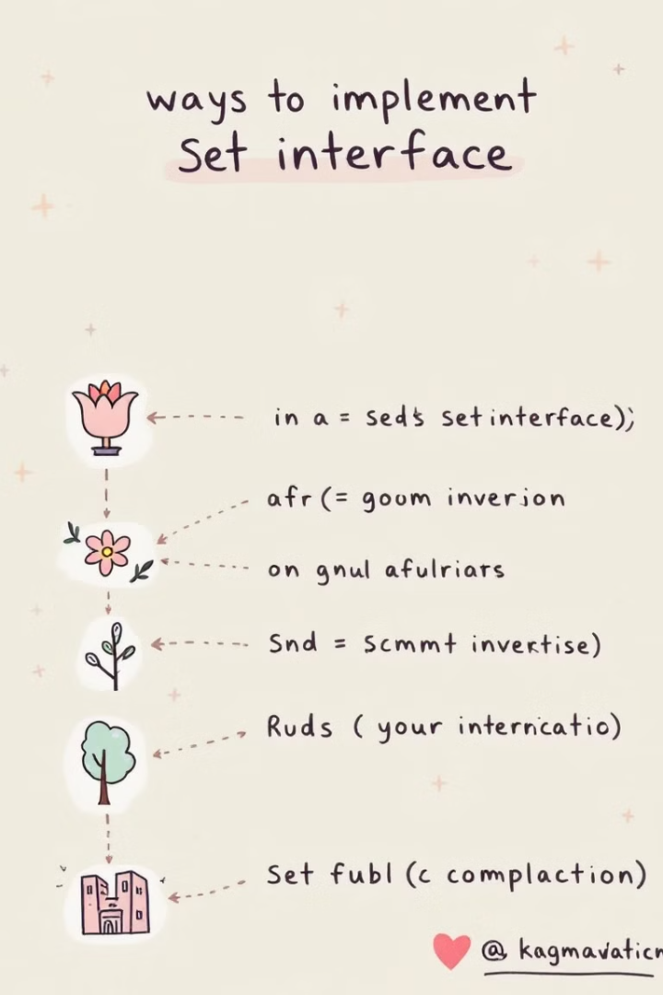
Implementaciones del Set
HashSet
EnumSet
Implementación basada en una tabla hash. Ofrece acceso rápido y una gestión eficiente de elementos.
Especializado para trabajar con enumeraciones. Optimizado para eficiencia y uso con tipos de datos enumerados.
LinkedHashSet
TreeSet
Mantiene el orden de inserción de los elementos. Combina la eficiencia de HashSet con el orden de LinkedHashSet.
Implementación ordenada basada en un árbol binario. Permite la ordenación natural o personalizada de elementos.

Slide 4





Operaciones básicas en el Set
Agregar
Acceder
Eliminar
Iterar
Agrega un elemento al set. Si el elemento ya existe, no se añade.
Verifica si un elemento está presente en el set. No permite acceder a elementos por índice.
Elimina un elemento del set. Si el elemento no está presente, no se produce ningún efecto.
Recorre los elementos del set. El orden de iteración no está definido, a menos que se use una implementación ordenada.

Slide 5
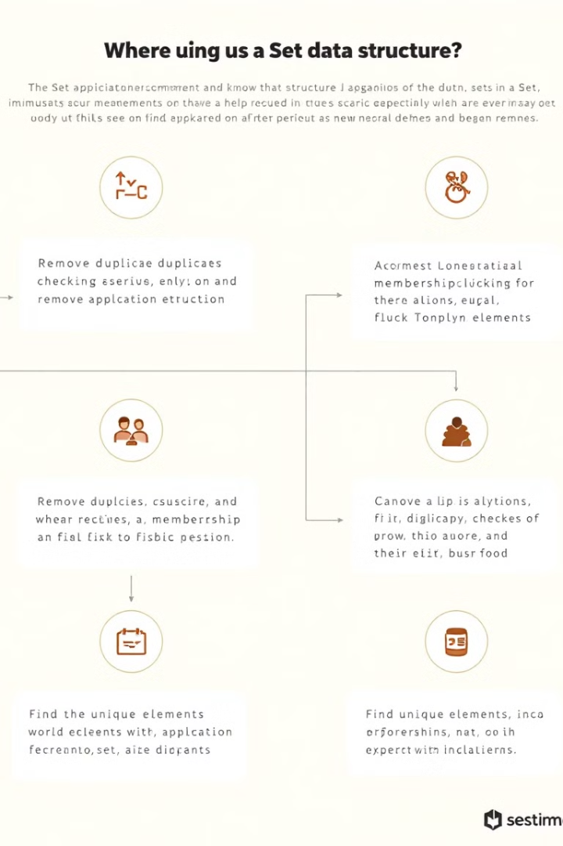



Aplicaciones del Set
Eliminación de duplicados
Ordenamiento
El Set es ideal para eliminar duplicados de una colección de datos, asegurando la unicidad de cada elemento.
Con implementaciones como TreeSet, los elementos se ordenan de forma natural o personalizada, facilitando el acceso y la búsqueda.
Gestión de permisos
El Set es útil para gestionar permisos de usuarios o roles, asegurando que cada usuario tenga acceso a los recursos correspondientes.

Slide 6
Uso de HashSet
Características
Ejemplo
• Acceso rápido y eficiente. • Implementación basada en tablas hash. • No mantiene el orden de inserción.
Set nombres = new HashSet<>(); nombres.add("Ana"); nombres.add("Pedro"); nombres.add("Ana"); // No se añade System.out.println(nombres); // [Pedro, Ana]

Slide 7
Uso de EnumSet
Características
Ejemplo
• Especializado para trabajar con enumeraciones. • Optimizado para eficiencia y uso con tipos de datos enumerados. • No admite la adición de elementos que no sean de la enumeración.
enum Dias { LUNES, MARTES, MIERCOLES } Set diasLaborables = EnumSet.of(Dias.LUNES, Dias.MARTES, Dias.MIERCOLES); System.out.println(diasLaborables); // [LUNES, MARTES, MIERCOLES]

Slide 8
Uso de LinkedHashSet
Características
Ejemplo
• Mantiene el orden de inserción de los elementos. • Combina la eficiencia de HashSet con el orden de LinkedHashSet. • Permite un recorrido ordenado de los elementos.
Set ciudades = new LinkedHashSet<>(); ciudades.add("Madrid"); ciudades.add("Barcelona"); ciudades.add("Sevilla"); System.out.println(ciudades); // [Madrid, Barcelona, Sevilla]

Slide 9
Uso de TreeSet
Características
Ejemplo
• Implementación ordenada basada en un árbol binario. • Permite la ordenación natural o personalizada de elementos. • Ofrece operaciones de búsqueda y ordenamiento eficientes.
Set numeros = new TreeSet<>(); numeros.add(5); numeros.add(1); numeros.add(3); System.out.println(numeros); // [1, 3, 5]

Slide 10

Conclusión y consideraciones finales
El Set en Java es una herramienta fundamental para gestionar colecciones de elementos únicos. Su flexibilidad, eficiencia y diversas implementaciones lo convierten en una opción ideal para diversas aplicaciones, desde la eliminación de duplicados hasta el ordenamiento y la gestión de permisos.

